Slide 1

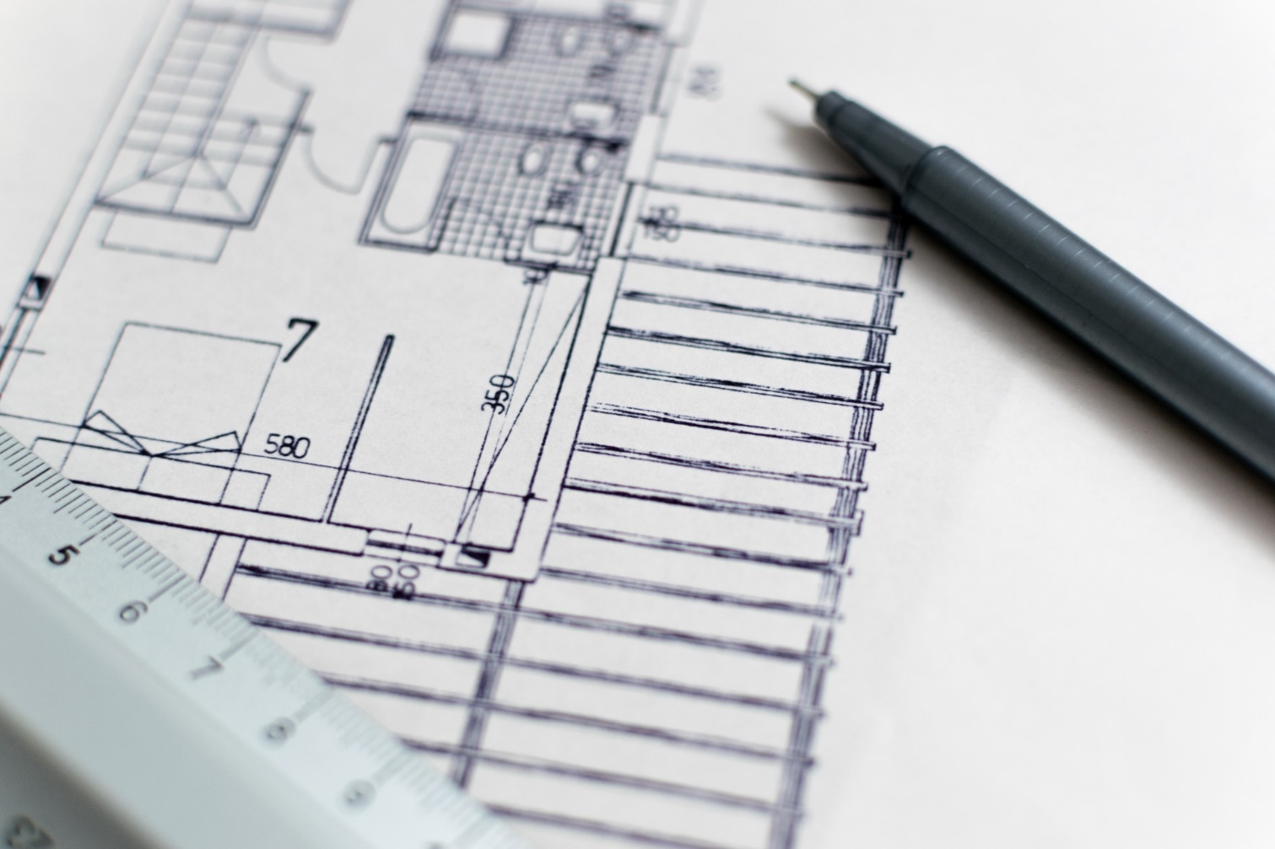
Molekula nasljeđivanja i mitoza

Slide 2
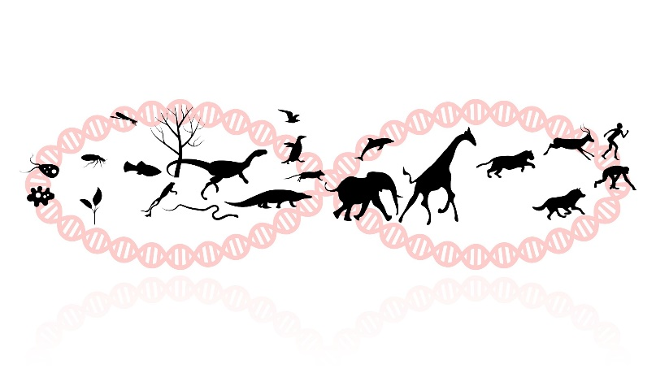
Molekula DNA
DNA- deoksiribonukleinska kiselina
sposobna stvarati identične kopije
sadrži nasljednu uputu čitavog organizma
u ekukariotskoj stanici smještena u JEZGRI
pojava nukleinske kiseline smatra se početnim i odlučujućim događajem u biološkoj evoluciji
U udžbeniku na str. 28. saznaj:
1. Zašto molekula RNA nije prevladala kao nositelj nasljedne informacije u živome svijetu?

Slide 3
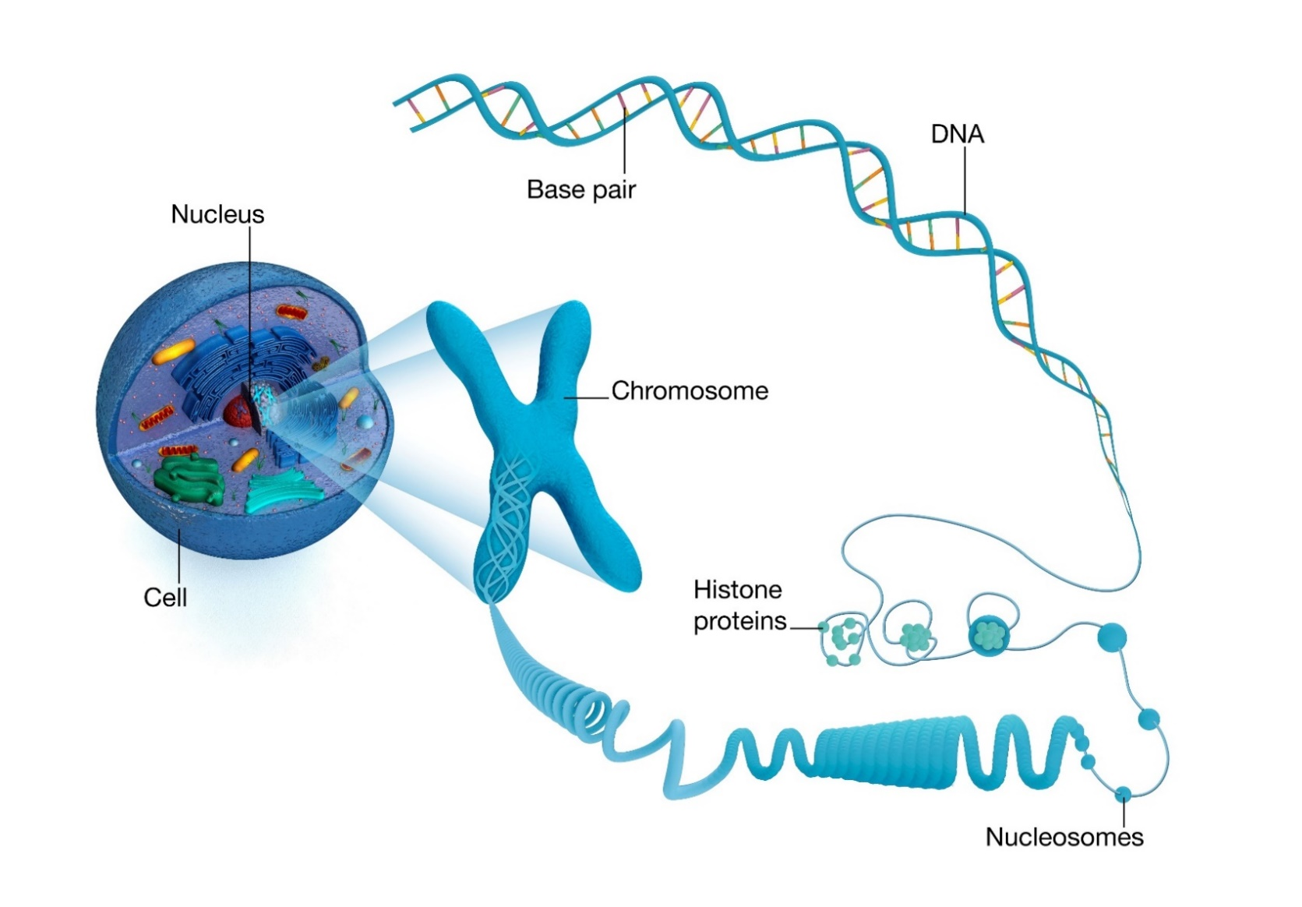
Molekula DNA
jezgra
gen
kromosom
stanica
omatanje oko proteina

Slide 4
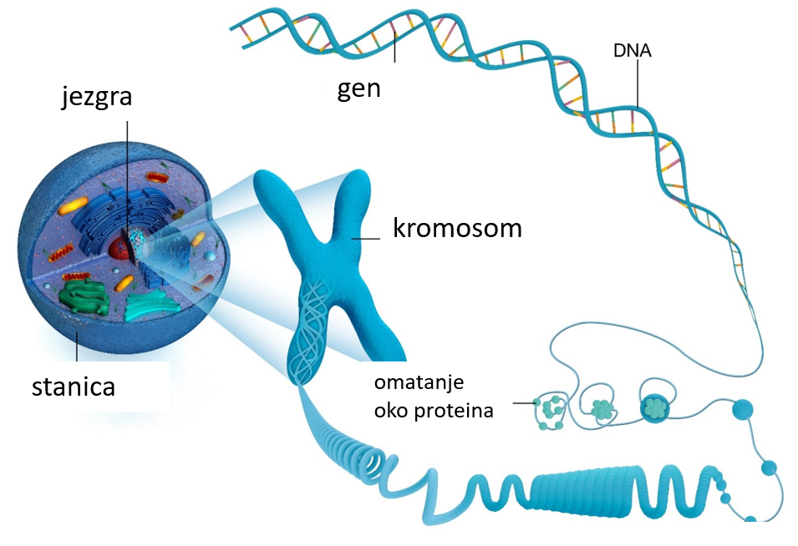
Molekula DNA
ima strukturu dvostruke uzvojnice
lanci se međusobno isprepleteni i povezani
broj molekula u stanici ovisi o vrsti organizma (čovjek =46 molekula DNA, 46 kromosoma)
KROMOSOMI- tjelešca koja nastaju namatanjem DNA oko proteina

Slide 5
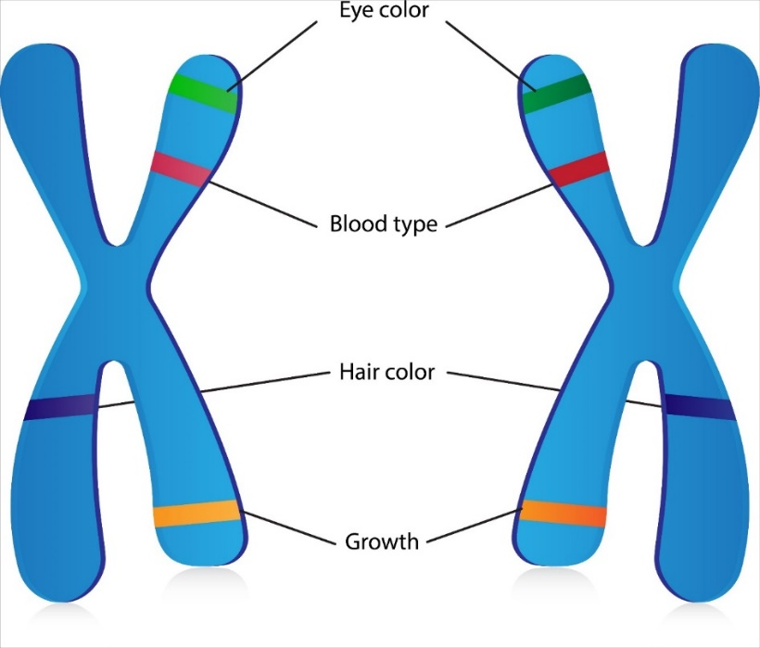
Geni i njihova uloga
GENI- dijelovi molekule DNA u kojima je kodirana određena informacija
položaj gena- točno određen za svaku vrstu
GENOM-sveukupni zapis u molekuli DNA-a
KROMOSOMSKE/GENSKE ANOMALIJE- ukoliko tijekom diobe stanice iz nekog razloga dođe do promjene broja/strukture kromosoma ili zapisa gena→ pojava BOLESTI i/ili POREMEĆAJA
gen 1
U udžbeniku na str. 30. saznaj :
Nosi li više gena uputu za neko obilježje?
2. Može li uputa za neko obilježje biti na različitim kromosomima?
gen 2
gen 3
gen 4
kromosom majke
kromosom oca

Slide 6
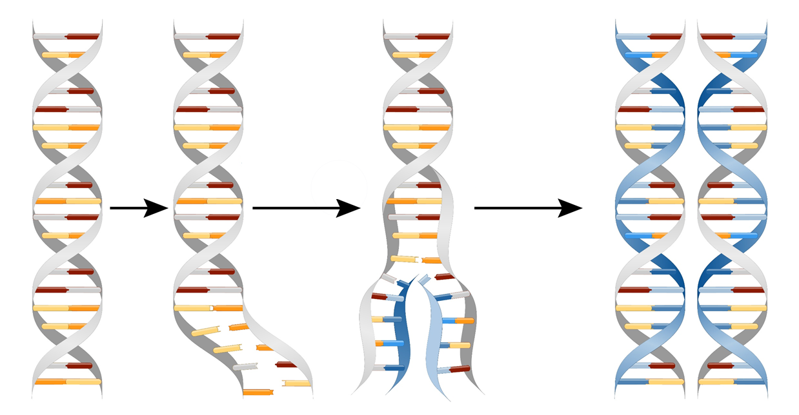
Udvostručavanje molekule DNA
DNA – ima sposobnost stvaranja svojih kopija
originalna DNA
razdvajanje lanaca
stvaranje novih poprečnih veza; stari lanci služe kao kalup
dvije istovjetne molekule DNA

Slide 7
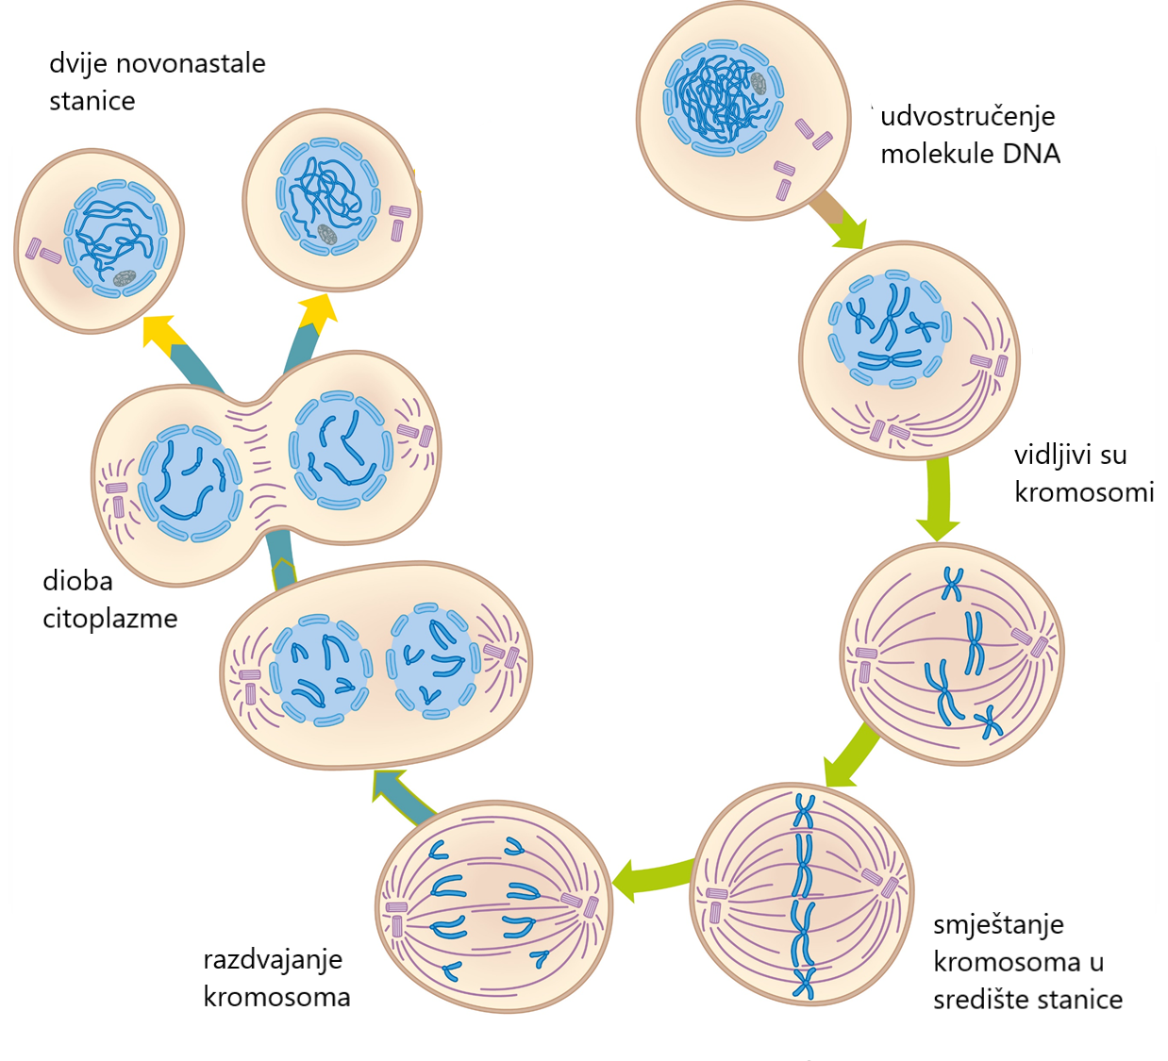
MITOZA
najčešća dioba
nastaju nespolne, TJELESNE stanice
U udžbeniku na str. 32./33. saznaj :
1. Zašto se molekula DNA pakira u kompaktniji oblik-kromosome?
2. Zašto nestaje jezgrina ovojnica?
3. Je li broj kromosoma nakon mitoze jednak broju kromosoma u početnoj stanici?

Slide 8
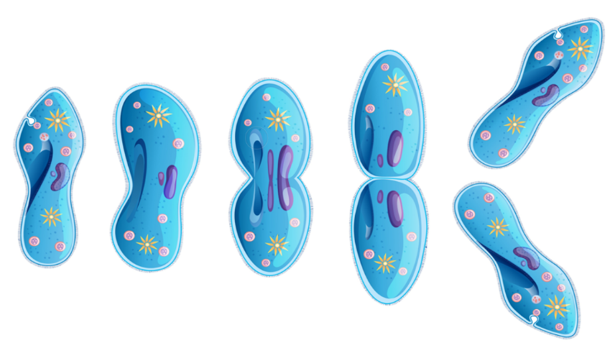
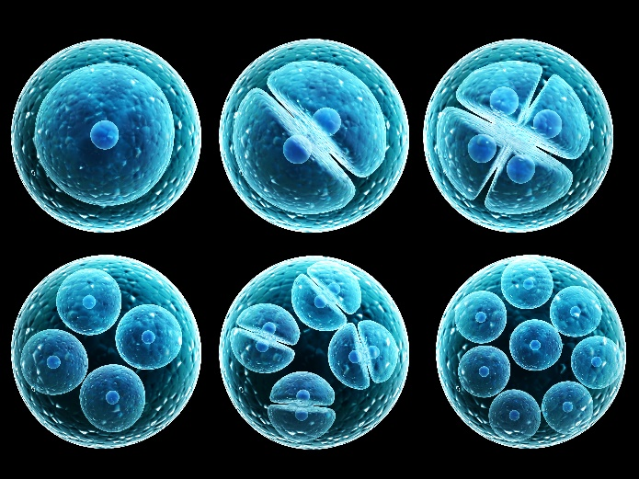
MITOZA
važna je za razmnožavanje jednostaničnih organizama te rast i razvoj višestaničnih organizama
nastaju nove jedinke
nema velike potrošnje energije
povećava se broj stanica

Slide 9
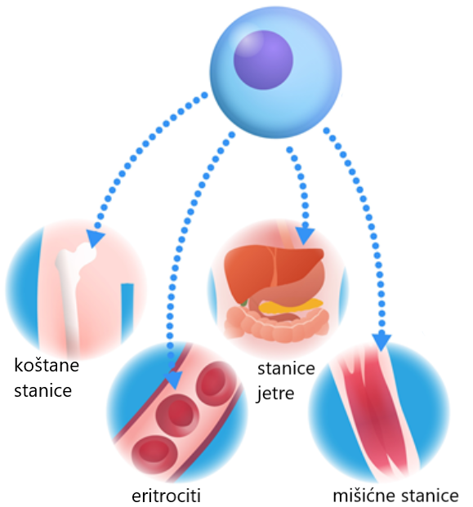
MITOZA
pojedina tkiva i organi imaju sposobnost obnavljanja (REGENERACIJE) stvaranjem novih stanica MITOZOM

Slide 10

Zapišimo!
Molekula nasljeđivanja i mitoza
DNA- deoksiribonukleinska kiselina
ima strukturu dvostruke uzvojnice
smještena u JEZGRI
sadrži nasljednu uputu čitavog organizma
sposobna stvarati identične kopije
KROMOSOMI- tjelešca koja nastaju namatanjem DNA oko proteina
GENI- dijelovi molekule DNA u kojima je kodirana određena informacija
GENOM-sveukupni zapis u molekuli DNA-a
KROMOSOMSKE/GENSKE ANOMALIJE- promjene broja/strukture
kromosoma ili zapisa gena
MITOZA- važna je za razmnožavanje jednostaničnih organizama te rast i razvoj višestaničnih organizama (+ obnavljanje stanica)

Slide 11
Ponovimo!
Zašto je važno da DNA sadrži nasljednu uputu čitavog organizma?
Objasni važnost pakiranja DNA oko proteina kako bi nastali KROMOSOMI.
Razmisli u kojem se životnom razdoblju čovjeka mitoza događa intenzivnije.
Objasni ulogu mitoze za jednostanične organizme poput papučice.
Opiši proces mitoze nekog organizma koji ima 10 kromosoma.

